Slide 1
Біогаз

Slide 2
Біогаз (також каналізаційний газ) — різновид біопалива — газ, який утворюється при мікробіологічному розкладанні метановим угрупованням біомаси чи біовідходів (розкладання біомаси відбувається під впливом трьох видів бактерій), твердих і рідких органічних відходів: на звалищах, болотах, каналізації, вигрібних ямах тощо

Slide 3
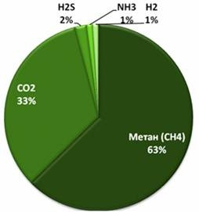
Склад
Склад газу нестабільний і залежить від багатьох факторів. Склад біогазу: 55-75% метану, 25-45% СО2, незначні домішки водню (Н2) і сірководню (Н2S), азоту, ароматичних вуглеводнів, галогено-ароматичних вуглеводнів

Slide 4
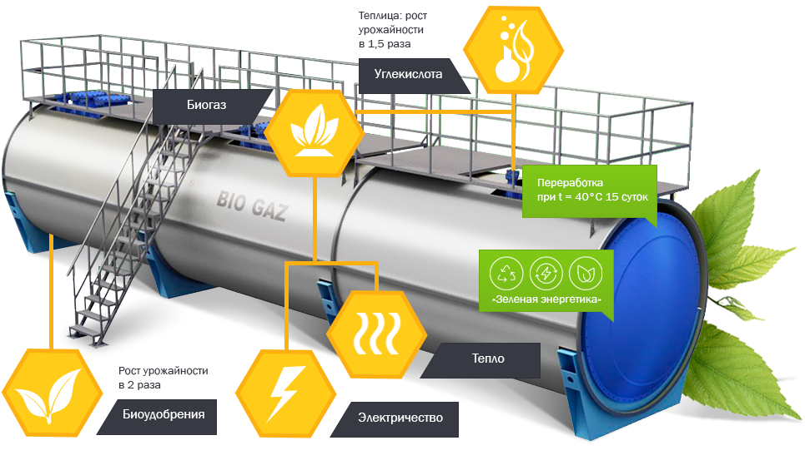
Утворення газу
Сам процес утворення газу — це так зване метанове бродіння. Його суть полягає в анаеробному бродінні (без доступу повітря), яке відбувається внаслідок життєдіяльності мікроорганізмів і супроводжується рядом біохімічних реакцій. Власне сам процес утворення газу (біогазу) складається з двох етапів: перший — розщеплення мікроорганізмами біополімерів до мономерів, другий — переробка мономерних біомолекул мікроорганізмами

Slide 5
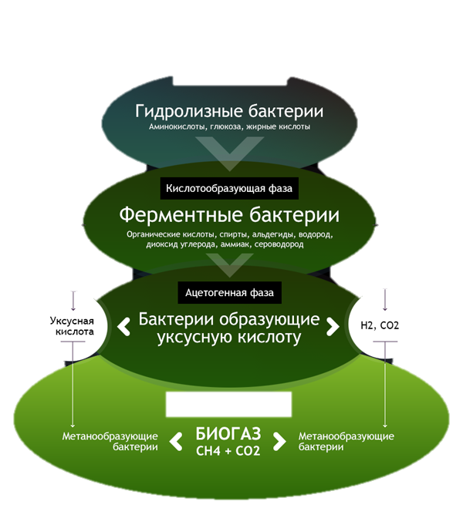
Перша стадія досить енергетично невигідний процес, в її результаті вивільняється замало вільної енергії, якою могли б живитися мікроорганізми, тому для успішного проходження даного етапу потрібно підтримувати умови для успішного розвитку мікрофлори

Slide 6
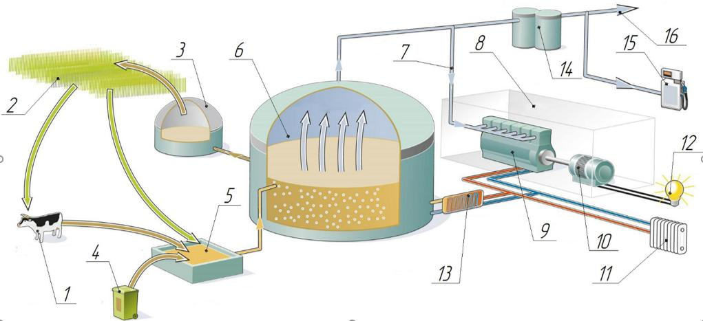
Другий етап — окиснення утворених мономерних молекул, природний окисно-відновний процес. Але за відсутності стандартного окисника даного процесу (кисню повітря) відбувається диспропорціонування за ступенями окиснення присутніх в молекулах атомів (сірка, азот та карбон). В результаті чого ми отримуємо бажаний метан (CH4), та гази-домішки, які вважаються не корисними, і навіть шкідливими: CO2, NH3, H2S

Slide 7
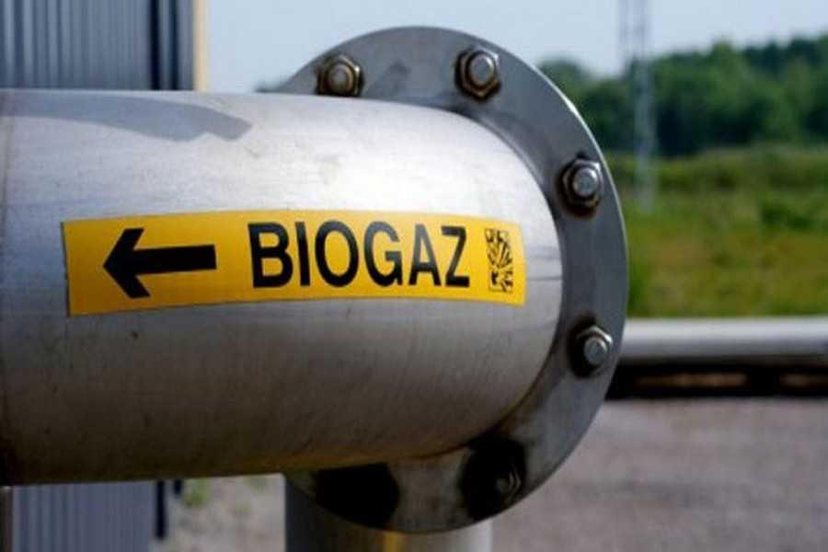
Отриманий в результаті метанового бродіння біогаз, як правило, поступається за теплотворними властивостями природному газу. Проте після відповідної технологічної сепарації (поглинання і використання на інші технологічні потреби наявного вуглекислого газу) перевершує природний газ за теплотворністю

Slide 8
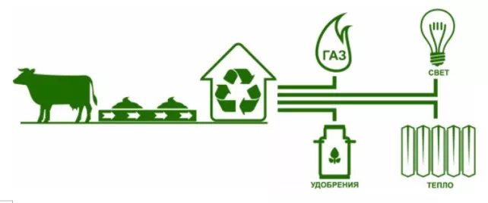
Використання біогазу
Біогаз, одержуваний з відходів життєдіяльності тварин і птахів, може замінити в Україні 6 млрд м3 природного газу, однак для його одержання необхідні значні інвестиції, строк окупності яких становить 4 - 5 років

Slide 9
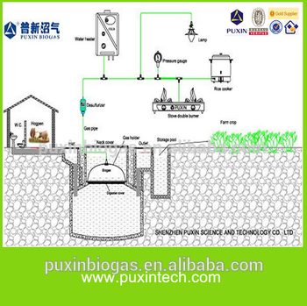
Звалищний газ
Одним з перспективних джерел енергії є звалищний газ, що утворюється в результаті розкладання органічної частини твердих побутових відходів в анаеробних умовах, що виникають невдовзі після їхнього санітарного поховання

Slide 10
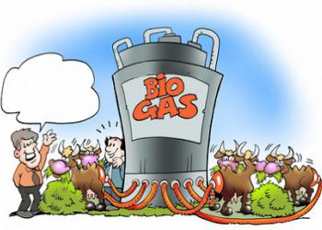
Тільки в містах утворюється 400—450 млн т твердих побутових відходів на рік. Вихід газу з теплотою згоряння 17-20 МДж/м3 становить 100 м3/т твердих побутових відходів протягом 20 років зі швидкістю 5 м3/т у рік.

Slide 11
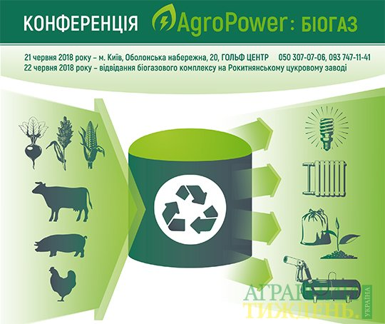
Виробництво біогазу дозволяє скоротити кількість викидів метану в атмосферу. Метан вносить серйозні корективи до стану атмосфери Землі. Формується «лінза» з газів і особливо з'єднань вуглецю, яка перешкоджає виходу тепла в космічний простір. Таким чином, тепло концентрується в самій атмосфері, і на планеті стає все спекотніше і спекотніше. В цьому процесі метан має в 21 раз сильніший негативний вплив, ніж двоокис вуглецю

Slide 12
Дякую за увагу

